Slide 1
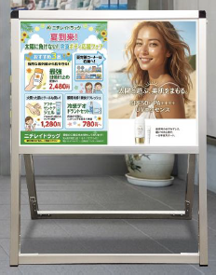
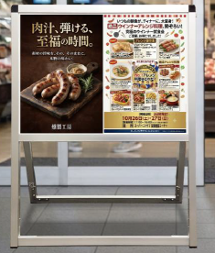
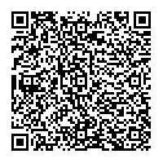
おおさかカーボンニュートラルビジネスネットワーク会員企業
その他
ゴミが出ないマグネメディアを
使ったA型スタンド広告
会社名
ニチレイマグネット株式会社
本社・大阪の拠点
東大阪市
会社
紹介
1969年に「マグネシート®」を誕生させて以来、マグネット製品の可能性を広げてまいりました。
現在は「文具・教材」「販促品」「建装」の3つの事業を中心に展開しています。
「マグネット施工でゴミ削減‼」をテーマに、釘・ビス・ボンドを使わない施工方法をご提案。
廃棄物の削減を通じて、環境にやさしい未来の施工と持続可能な社会の実現を目指します。
技術
詳細
当社が採用する表示素材は、フルカラー印刷が可能なマグネメディアであり、磁石対応のA型スタンドに貼り付けして使用します。本素材は貼って剥がすことができ繰り返し使用が可能であるほか、重ね張りにも対応しており、運用上の柔軟性が高いことが特徴です。また、耐候性を備えているため、屋外の環境においても長期間の使用が可能です。
従来の紙製ポスターでは、雨や湿気による変質を防ぐために透明アクリル板を併用する必要がありましたが、アクリル板は太陽光や蛍光灯の光を反射し、視認性が低下する問題がありました。さらに紙素材は繰り返し使用が出来ず、交換頻度が高くなることで、廃棄物が多く発生するという課題も存在します。
これらの点を踏まえ、マグネメディアを用いた本方式は、視認性、耐候性、再利用性の観点から、環境負荷を低減し、運用効率を向上させる技術であると考えます。
期待する技術の活用方法・連携先
問い合わせ先
理美容室、ドラッグストア、スーパー、飲食店、花屋等、A型スタンド広告を利用できる全店舗
他にも、ペロブスカイトおよび、その他の薄膜型太陽光パネルをマグネシートにより設置すれば磁力で吸着するので、接着剤が不要になり、設備の導入、更新を柔軟化できカーボンニュートラル実現に向けた普及・促進に役立つ
大阪府商工労働部成長産業振興室
産業創造課グリーンビジネスG
〒559-0855
大阪市住之江区南港北1-14-16
大阪府咲洲庁舎25階
TEL：06-6210-9484
メールアドレス：green@gbox.pref.osaka.lg.jp
令和８年９月７日時点

